Slide 1
Генеза формування української національної ідентичності

Slide 2
Національна ідентичність — це персональна ідентичність або відчуття належності до певної держави чи нації. Це сенс «нації як цілісного цілого, представленої самобутніми традиціями, культурою та мовою». Національна ідентичність може означати суб'єктивне відчуття, яке людина поділяє з групою людей про націю, незалежно від законного статусу громадянства.

Slide 3
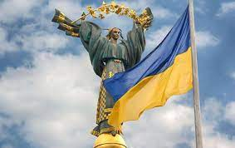
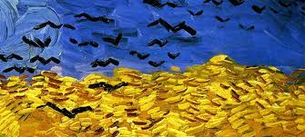
Формування національної ідентичності
Формування українського етносу відбувалося в Середній Наддніпрянщині в період ІХ–V століття. Однак, на думку І. Лисяка-Рудницького (політолога), «початків формування української нації треба шукати в період розпаду Київської держави», проте вона викристалізувалась у Галицько-Волинському королівстві та Великому князівстві Литовському.
Після Люблінської унії в умовах насадження католицизму, соціального та національного гніту український етнос зберіг свою самобутність завдяки народному християнству, яке увібрало в себе релігійні ідеї праукраїнського етносу. М. Грушевський у своїх працях стверджував, що сільськогосподарська праця й зумовила специфіку релігії українського етносу.

Slide 4
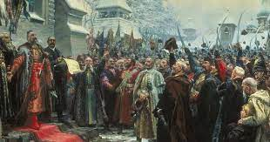
Із середини XVI ст. починається активна національно-визвольна боротьба проти магнатського панування. Ця боротьба козацтва, що раз у раз переростала в збройні конфлікти, знайшла своє завершення в часи Б. Хмельницького. Козацька республіка в середині XVIІ ст. остаточно сформувалася як демократична держава з республіканським методом правління (Гетьманщина).
Козацтво середини XVI ст. об’єднало українське суспільство в справі релігійно-національної боротьби. Упродовж століття козак став ключовою постаттю в національній свідомості українців. Ще майже століття Гетьманщина була центром політичного життя українців, які в нових умовах відстоювали свою самобутність.
Після Переяславських угод поступове поглинання Гетьманщини Московським царизмом призвело до закріпачення українських селян російським дворянством та козацькою старшиною. Великі зміни відбувалися також у релігійно-культурному житті народу.
Новостворені російські навчальні заклади переманювали викладачів і випускників Києво-Могилянської академії, Чернігівської, Переяславської та Харківської колегій. Добре освічені священики Української православної церкви направлялися на службу у віддалені райони імперії.
Отже, українське християнство, що впродовж століть захищало національну самобутність у боротьбі з католицизмом, у нових умовах поступово перетворювалося в засіб поширення російської імперської культури. Воднораз таке поглинання української інтелектуальної еліти, яка впродовж століть формувалася під впливом європейської цивілізації, сприяло транзиту культурних цінностей на обширну територію Російської імперії.

Slide 5
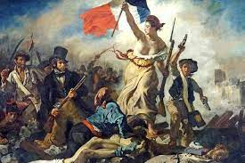
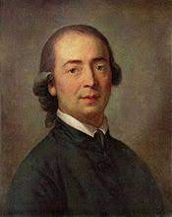
Національне відродження кінця XVIII ст. відбувалося під впливом Великої французької революції та ідей німецького філософа Гердера. Французька революція сприяла поширенню ідей про права особи й про те, що носієм суверенітету є народ; водночас завойовували визнання народна мова, звичаї, традиції.
У своїх працях Гердер стверджував, що людська цивілізація існує не в загальних, а в конкретних національних проявах. Виявляючи складники національної ідентичності, тогочасна українська інтелігенція зосередила свою увагу на вивченні історії, мови та фольклору свого народу.
Наприкінці XVIII ст. серед українського дворянства Лівобережжя посилюється зацікавленість історією, особливо історією козацтва.

Slide 6
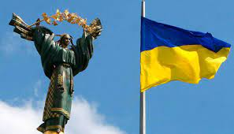
Першим твором, написаним мовою селян, була «Енеїда» І. Котляревського. Публікація 1798 р. цього твору знаменувала появу української мови як літературної. Провідна роль у поширенні літературної української мови й становленні національної ідентичності на початку ХІХ ст. належить харківським романтикам. Більшість цих молодих українських інтелектуалів проживала в Слобідській Україні та була пов’язана з Харківським університетом.
Незважаючи на те, що в ХІХ ст. українська інтелектуальна еліта була малочисельною, однак її вплив у суспільстві був досить вагомим. Захоплена ідеями Гердера українська інтелігенція ставила собі за мету пробудження національної свідомості шляхом поширення освіти та розвиток української літературної мови.
Проголошення Української Народної Республіки стало результатом діяльності, передусім української інтелігенції попередніх поколінь.

Slide 7
В умовах громадянської війни в Російській імперії УНР була приречена через надмірний зовнішній тиск та внутрішні протистояння, насамперед прихильників соціалістичної і націоналістичної ідеологій. На думку американського історика Р. Шпорлюка, саме боротьба комунізму й націоналізму визначила долю України на початку ХХ століття.
Активний учасник української революції 20-х рр. Д. Дорошенко, аналізуючи події того часу, робить до висновок, що, «незважаючи на біль і розчарування за втраченою самостійністю вони ще більше укріпили українське національне почуття, а ідеї самостійності стали ідеалом і життєвим заповітом».
Підтвердженням висновків Д. Дорошенка став відчайдушний збройний опір комуністичній системі в 40–50-х рр. на Західній Україні. Учасники національно-визвольних змагань, усвідомлюючи свою культурну відмінність від тих, проти кого вони боролися, і відчуваючи свій зв'язок з усім українством, добре розуміли, що сталінський режим розправиться з ними таким же чином, як він це зробив у 20–30-х рр. на Східній Україні, а тому боролися до останнього.
Національне відродження другої половини 80-х – початку було добре підготовлене зусиллями української інтелектуальної еліти попередніх років. Важлива роль у процесі національного відродження належить українському дисидентському руху. «Шестидесятники» як осередок українського дисиденства однаково прагнули і здобуття громадських свобод, і національних прав. Скориставшись нагодою, яка виникла в другій половині 80-х рр., українська інтелектуальна еліта розпочала процес національного відродження з формування опозиційних структур.

Slide 8
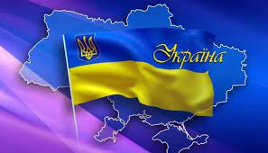
Наприкінці 1988 р. в Україні намітилася тенденція до формування двох політичних течій. Більш радикальна, що виступала як спадкоємниця ідей національно-визвольних змагань 40–50-х рр., була представлена Українською Гельсінською спілкою й мала значну підтримку на західноукраїнських землях. Інша, що зароджувалась у середовищі Спілки письменників України, була виразником частини партійно-радянського керівництва та прагнула більшої автономії, відродження мови й культури народу.
У вересні 1989 р. на основі розрізнених громадських організацій створений Народний рух України за перебудову, який об’єднав усі національні сили України. У своїй програмі Рух передусім обстоював суверенітет української республіки, відродження мови та культури народу.

Slide 9
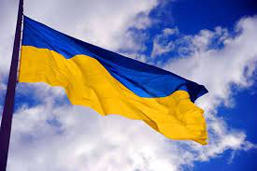
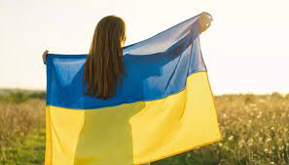
У своїй практичній діяльності НРУ займався просвітницькою та пропагандистською роботою задля відродження національної свідомості. Народні університети, просвітницькі центри при обласних організаціях Народного руху ставили собі за мету збудити інтерес до справжньої історії України. На Західній Україні особливий інтерес проявлявся до сторінок недавньої історії збройної боротьби Української повстанської армії в 40–50-х рр. ХХ ст.
Попри шалений опір партійно-радянської номенклатури, результати діяльності Народного руху були вражаючими. Так, якщо на березневих 1990 року виборах у ради різних рівнів за кандидатів у депутати від НРУ на Галичині, Волині та в м. Києві віддали свої голоси від 40 до 60 % виборців, то вже на референдумі 1 грудня 1991 рр. більше 90 % українців підтримали програмові засади Руху.
Водночас результати виборів 1990 р. засвідчили той факт, що національна свідомість українців була глибоко вкорінена в усіх верствах українського суспільства, переважно на території Західної та Центральної України, однак в інших регіонах – лише на рівні інтелектуальної еліти.

Slide 10
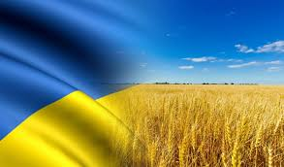
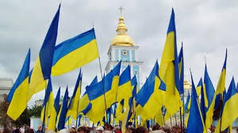
Так, обґрунтовуючи незначну підтримку Народного руху України на Донеччині, один із засновників обласної організації краю В. Білецький у своїй монографії вказує на те, що «система цінностей мешканців Східної України, зокрема Донбасу, суттєво відрізняється від системи цінностей Заходу і Центру України. На Сході (Донбасі) люди мислять і діють не з міркувань етнічних, релігійних, культурницьких потреб, а швидше утилітарно, практично і прагматично».
Сам факт підтримки прокомуністичною більшістю Верховної Ради України 24 серпня 1991 р. Акту проголошення незалежності України обумовлений інстинктом самозбереження. Розкриття правди про жертви голодомору 1932–1933 рр., масові розстріли НКВС у 20–30-х рр. на Східній та 40–50-х рр. на Західній Україні спонукало до переосмислення частиною комуністів своїх ідеологічних переконань. Подібно до того, як Гітлер був «найпотужнішим важелем у становленні єврейської держави», так і Сталін став потужним аргументом у проголошенні незалежності України.

Slide 11
Отже, формування національної ідентичності після завоювання Київської Русі монголо-татарами відбувалося під впливом суспільно-політичних подій у Східній Європі та українського народного християнства.
Український народ зумів зберегти свою самобутність завдяки опору насадження католицизму, постійних соціальних і моральних утисків поневолювачів та міфу про славне минуле часів Київської Русі.
Після ліквідації козацької держави російським царизмом український народ зберіг свою національну ідентичність під впливом ідей Гердера та Великої французької революції завдяки опору русифікації, закріпачення селянства, а також міфу про славне минуле часів Козаччини.

